Slide 1
(gebalanceerde) kristalloïden
Journal club 29-9

Slide 2
Achtergrond
Artikel – FLUID trial
Toekomst

Slide 3
Component (mmol/L) | NaCl 0,9% | RingerLactaat | Plasma-Lyte | Gluc 5% + NaCl 0,9% | Gluc 2,5% + NaCl 0,45%
Na⁺ | 154 | 130 | 140 | 154 | 77
K⁺ | – | 4 | 5 | – | –
Ca²⁺ | – | 1,5 | – | – | –
Mg²⁺ | – | – | 1,5 | – | –
Cl⁻ | 154 | 109 | 98 | 154 | 77
Lactaat | – | 28 | – | – | –
Acetaat | – | – | 27 | – | –
Gluconaat | – | – | 23 | – | –
Glucose (g/L) | – | – | – | 50 | 25
Osmolariteit (mOsm/L, ±) | 308 | 273 | 294 | 560 | 406
pH (±) | 5,5 | 6,5 | 7,4 | 4,0 | 4,5
Geschatte kosten per 500 ml | € ≈ 2,50 | € ≈ 3,10 | € ≈ 5,20 | € ≈ 3-4,00 | -

Slide 4
Trial (jaar) | n (ongeveer) | Populatie | Design | Primaire uitkomst | Belangrijkste resultaat
SPLIT (2015) | 2.278 | ICU (Nieuw-Zeeland) | Dubbelblind, cluster-RCT | Acute nierinsufficiëntie (AKI) | Geen verschil in AKI of klinische uitkomsten
SMART (2018) | 15.802 | ICU (VS) | Pragmatisch, cluster-crossover | MAKE30 (dood, dialyse, persisterend nierfalen) | Kleine maar significante reductie in MAKE30 met balanced crystalloïden (14,3% vs 15,4%)
SALT-ED (2018) | 13.347 | Niet-ICU, opgenomen via SEH (VS) | Pragmatisch, cluster-crossover | Hospital-free days | Geen verschil in primaire uitkomst; lager MAKE30 met balanced crystalloïden (4,7% vs 5,6%)
BaSICS (2021) | 10.520 | ICU (Brazilië) | Multicenter, dubbelblind RCT | 90-dagen mortaliteit | Geen verschil in mortaliteit of AKI
PLUS (2022) | 5.037 | ICU (Australië/Nieuw-Zeeland) | Multicenter, dubbelblind RCT | 90-dagen mortaliteit | Geen verschil in mortaliteit of AKI
Notes:
Recente meta analyse BEST-living: the probability that using balanced solutions in the ICU reduces in-hospital mortality is high, although the certainty of the evidence was moderate and the absolute risk reduction was small. In patients with traumatic brain injury, using balanced solutions was associated with increased in-hospital mortality.

Slide 5
Trial / jaar | n (ongeveer) | Populatie | Design | Primaire uitkomst | Belangrijkste resultaat
Yung & Keeley (2009, UK) | 38 | PICU postoperatief | Dubbelblind RCT (Hartmann vs NaCl 0,9%) | Serum bicarbonaat / zuur-base | Minder hyperchloremische acidose met Hartmann
Feld et al. (2012, US) | 88 | Kinderen (1–18 j) met appendectomie | RCT (Plasma-Lyte vs NaCl 0,9%) | Serum chloride en pH | Balanced crystalloïden voorkwamen hyperchloremie, betere pH
McNab et al. (2015, Australië) | 258 | Ziekenhuis | RCT (Plasma-Lyte vs NaCl 0,9%) | Correctie acidose / biochemie | Plasma-Lyte leidde tot snellere correctie acidose
Khurana et al. (2020, India) | 150 | PICU (sepsis / shock) | RCT (Ringer’s lactaat vs NaCl 0,9%) | Acid-base status, AKI | Balanced vloeistof gaf minder hyperchloremische acidose; geen verschil in AKI of mortaliteit
Notes:
Meta analyse 24 Our meta-analysis demonstrates that using BC in pediatric sepsis is associated with reduced mortality, AKI, and hyperchloremia rates compared to IS, while maintaining similar hospital and PICU LOS. Large-scale randomized controlled trials are needed to validate these findings.

Slide 6
Richtlijnen
NRR: Gebruik een isotone kristalloïde vloeistof als eerste keus (bv. ringerlactaat). Hypovolemie wordt behandeld met één of meerdere intravasculaire bolussen van 10 ml/ kg kristalloïd (bv. ringerlactaat, max. 500 ml/bolus).
ERC (2025): gebalanceerde kristalloïden als 1e keus, behalve bij DKA en TBI.
NVK: geen voorkeur maar wel een kristalloïd.

Slide 7
Wie doet wat (bij kinderen >40kg)
WKZ NaCl 0.9%
Emma Plasma-lyte
Amalia Ringerlactaat
Sophia NaCl 0.9%
LUMC –
Beatrix Ringerlactaat
Mosakids Plasma-lyte

Slide 8
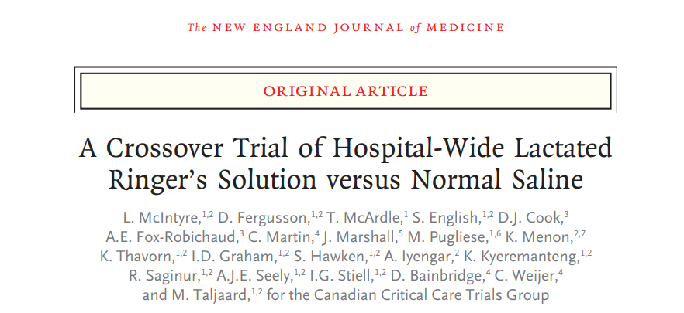

Slide 9
Methode
Open label
Two period → 2x 15 weken
Two sequence → eerst óf Ringer óf zoutoplossing als standaard vloeistof
Cluster-randomized → heel ziekenhuis zelfde loting
Crossover → verbetering vd power

Slide 10
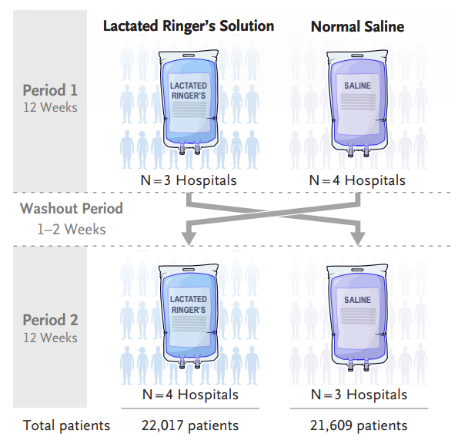

Slide 11
Methode
Primaire uitkomst: overlijden + heropname <90 dagen
Secundaire uitkomst:
  Overlijden <90d na opname
  Heropname <90d na opname
  Opname duur
  Dialyse <90d na opname
  1e hulp bezoek <90d na opname
  Ontslag naar elders dan huis
Gemiddeld effect per cluster, dus per ziekenhuis

Slide 12
Methode
12 clusters voor 80% power om 1% verschil aan te kunnen tonen, bij 1500 pt per ziekenhuis per maand
Uitgaande van een adherence van 80% en 94% voor resp. ringer en zout
→ uiteindelijk 16 clusters voor 144000 opnames

Slide 13
Methode
Intention-to-treat
P<0.05 voor primaire uitkomst
Prim en sec uitkomstmaat per zkh en per trial periode
  Liniaire regressie met cluster, periode en interventie als variabelen
Elk ziekenhuis, ongeacht de grootte, telde evenveel mee

Slide 14
Methode
Gecorrigeerd voor: lft, geslacht, diagnosegroep, elixhauser comorbidity score en IC opname <1d
Subgroepen: verwacht méér exposure aan trial infuusvloeistof
Sensitiviteitsanalyse: exclusie van sommige groepen

Slide 15
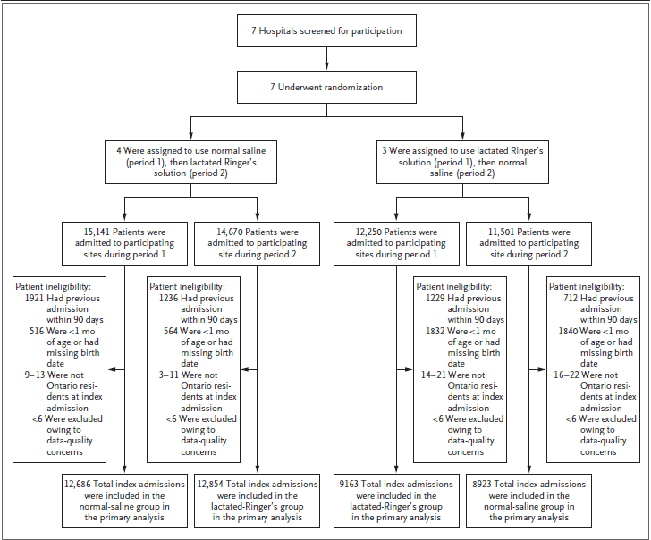

Slide 16
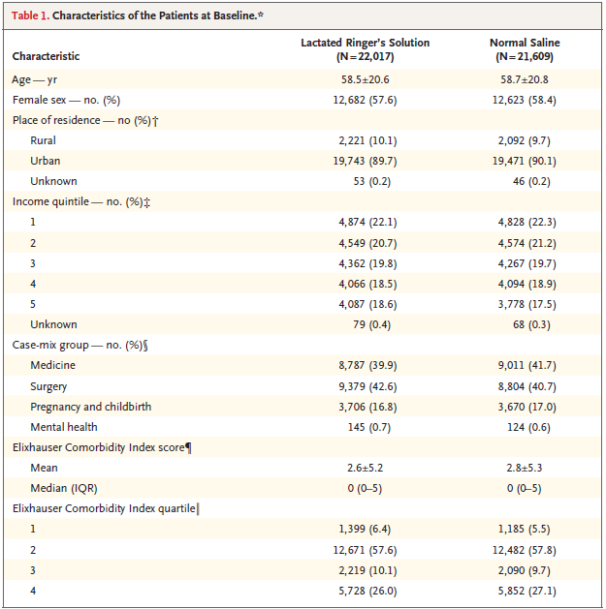

Slide 17
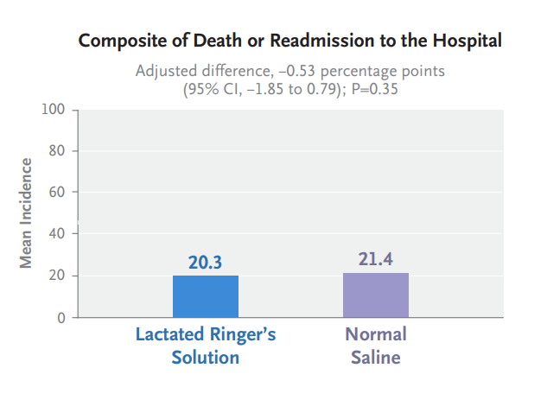

Slide 18
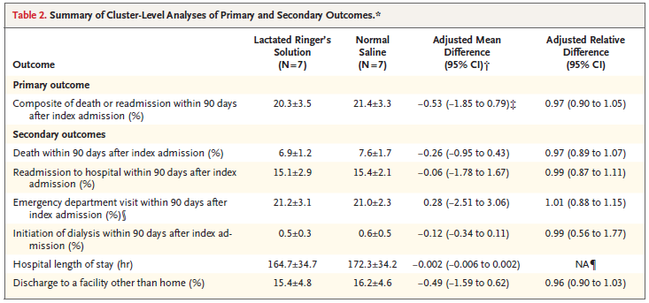

Slide 19
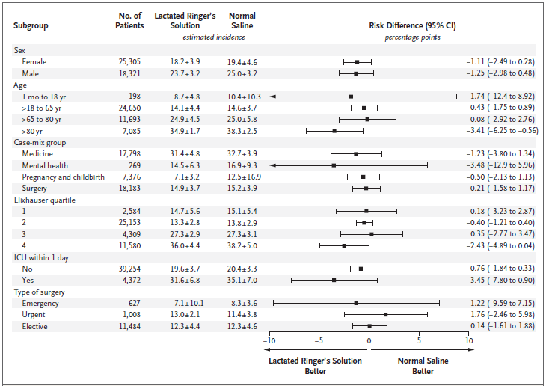

Slide 20
Statistisch geen verschil, ook niet in groepen waar eerdere meta-analyses wel mogelijk voordeel/nadeel zagen (sepis, TBI)
Mogelijk wel klinisch relevant verschil
Kleine verschillen mogelijk gemist door problemen met inclusie (COVID)

Slide 21
Onze PICU
Wat doen we echt?
NaCl 0.9% → Ringerlactaat?

Slide 22
